Slide 1
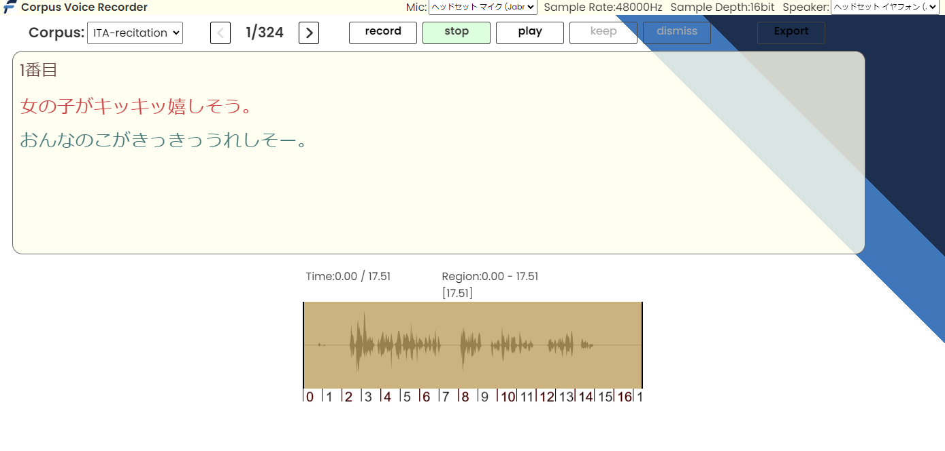
(1)マイク選択
(2)スピーカー選択
(3)台本選択
(4)テキスト選択
(6)エクスポート
(5)レコーダー
コントロール
(7)テキスト
(8)音声データ
エディタ

